Slide 1

Guanajuato
Ficha Estatal
Marzo 2026

Slide 2
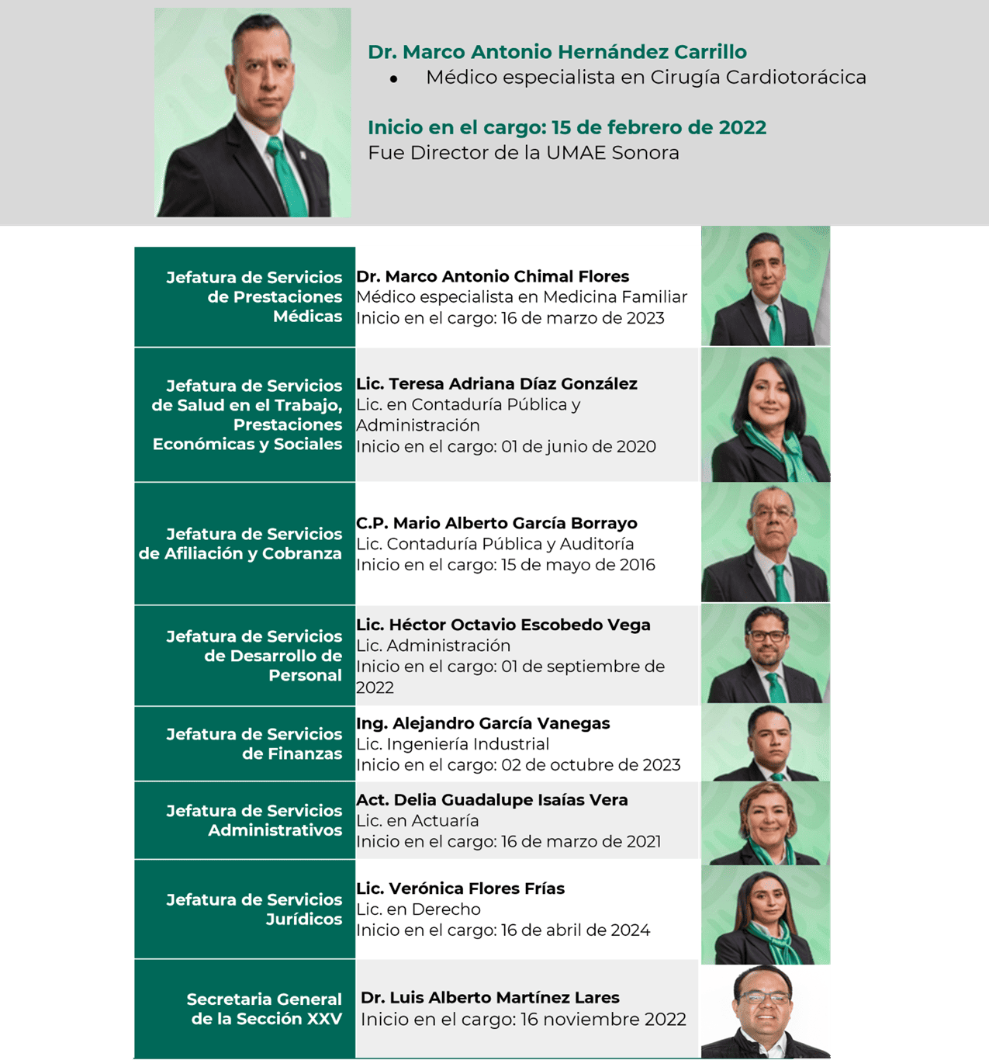
GUANAJUATO

Slide 3






GUANAJUATO
Población
2,936,947 45%
36,529 0.55%
Población estatal 6,590,749
3,057,317 46%
559,956 8%
Datos generales
Categoría | 2018 | 2026 | Variación
PDA | 2,697,616 | 2,936,947 | 9%
Titulares | 1,473,883 | 1,740,624 | 18%
Puestos de trabajo | 994,870 | 1,115,974 | 12%
Pensionados | 172,657 | 254,154 | 47%
Conservación de derechos | 31,393 | 47,090 | 50%
Sin empleo asociado | 274,963 | 296,810 | 8%
Estudiantes | 262,309 | 284,544 | 8%
Seguro de Salud de Familia | 7,495 | 2,159 | -71%
Continuación voluntaria | 5,159 | 10,107 | 96%
Familiares | 1,223,733 | 1,196,323 | -2%
Esposa(o)/concubina(rio) | 432,631 | 457,551 | 6%
Hijas e hijos | 646,188 | 556,071 | -14%
Madres y padres | 144,914 | 182,701 | 26%
Personas Trabajadoras Independientes
febrero |  | Variación
2025 | 2026
11,345 | 15,832 | 40%
Personas Trabajadoras de Plataformas Digitales
Fuente: Dirección de Incorporación y Recaudación, IMSS, datos abiertos con información mensual del número de personas derechohabientes adscritas a clínicas del IMSS. Corte enero de 2026.
febrero 2026
0
*La afiliación al Seguro de Salud de Familia disminuye en virtud del incremento en los nuevos esquemas de aseguramiento.

Slide 4
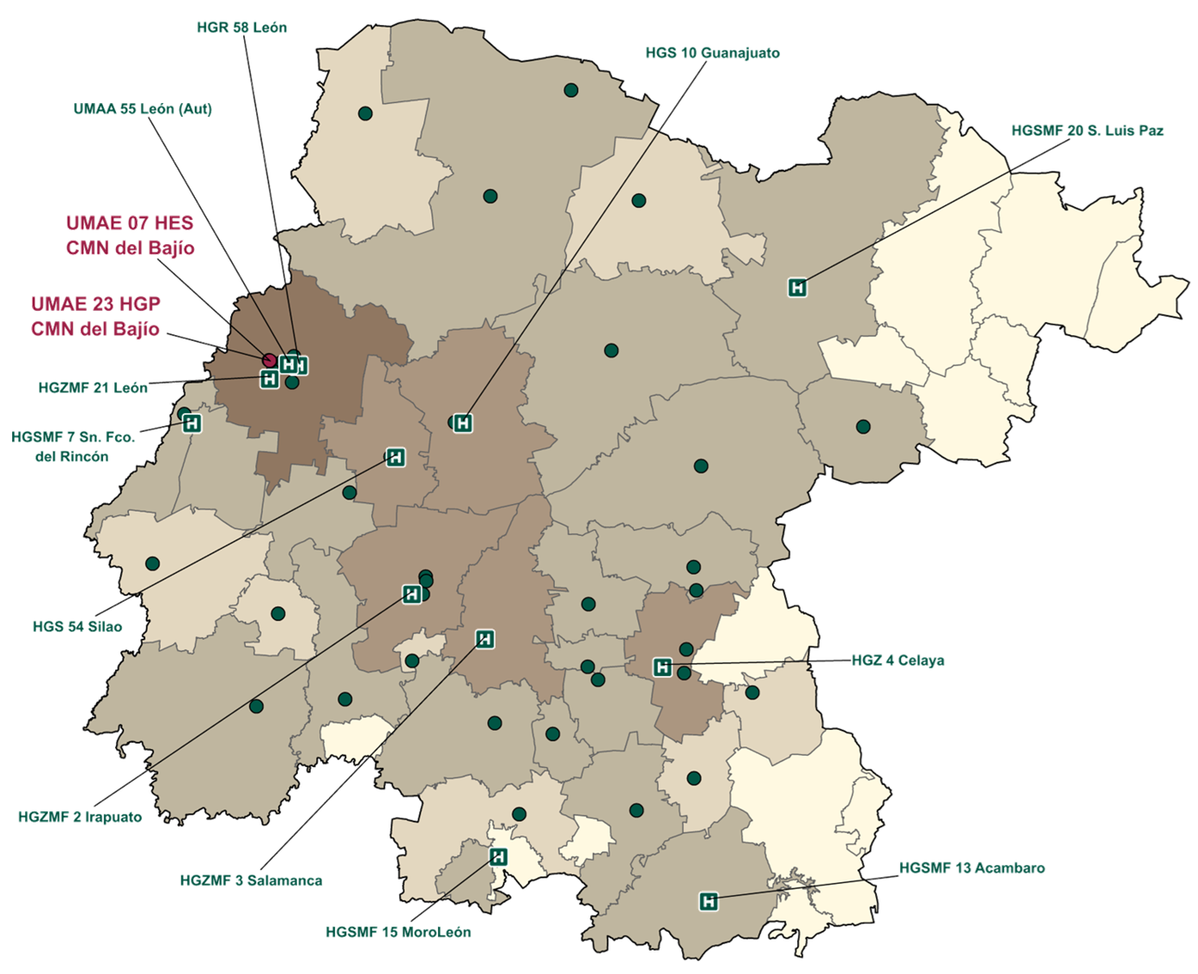
GUANAJUATO
Infraestructura médica IMSS e IMSS Coplamar
2o Nivel | Unidades
UMAA (aut) | 1
HGZ | 5
HGS | 6
HGR | 1
TOTAL | 13
Nivel | IMSS Ordinario
 | Unidades | Consultorios de MF | Camas | Camas no censables
Primer | 39 | 233 | 8 | 121
Segundo | 13 | 85 | 996 | 392
Tercer | 2 | 0 | 531 | 230
Total | 54 | 318 | 1,535 | 743
1. Incluye 34 UMF, 5 UMFH y 0 UMF-UMAA, y no incluye 4 Unidades Auxiliares de Medicina Familiar. 2. Incluye la UMAA1,
Corte de información: enero de 2026

Slide 5
GUANAJUATO
Capacidad médica instalada
Segundo nivel | Inicio de Productividad | Camas | Camas no censables | Camas de cuidados intensivos | Qx* | Consultorios de especialidades
HGZ 4 Celaya | Marzo de 1969 | 191 | 72 | 8 | 4 | 24
HGZMF 3 Salamanca | Julio de 1973 | 70 | 33 | 0 | 2 | 17
HGSMF 7 Sn. Fco. del Rincón | Septiembre de 1974 | 14 | 8 | 0 | 1 | 7
HGSMF 15 MoroLeón | Septiembre de 1974 | 19 | 10 | 0 | 1 | 3
HGSMF 20 S. Luis Paz | Agosto de 1975 | 12 | 4 | 0 | 1 | 5
HGZMF 2 Irapuato | Octubre de 1975 | 133 | 51 | 4 | 4 | 24
HGZMF 21 León | Marzo de 1976 | 201 | 66 | 4 | 4 | 28
HGS 10 Guanajuato | Octubre de 1978 | 23 | 10 | 0 | 2 | 6
HGSMF 13 Acambaro | Noviembre de 1981 | 20 | 8 | 0 | 1 | 5
HGS 54 Silao | Mayo de 2004 | 35 | 17 | 0 | 1 | 5
UMAA 55 León (Aut) | Febrero de 2007 | 0 | 15 | 0 | 2 | 8
HGR 58 León | Octubre de 2018 | 278 | 98 | 16 | 8 | 47
HGZ No 10 | Enero de 2026 | 0 | 0 | 0 | 0 | 0
Subtotal |  | 996 | 392 | 32 | 31 | 179
UMAE | Inicio de Productividad | Camas | Camas no censables | Camas de cuidados intensivos | Qx* | Consultorios de especialidades
HES 1 CMN del Bajío | Septiembre de 1964 | 208 | 132 | 20 | 11 | 59
HGP 48 CMN del Bajío | Junio de 1975 | 323 | 98 | 26 | 7 | 29
Subtotal |  | 531 | 230 | 46 | 18 | 88
Total |  | 1,527 | 622 | 78 | 49 | 267
* No se consideran salas de tococirugía, expulsión y recuperación.
Corte de Información: enero de 2026

Slide 6
GUANAJUATO
Equipo relevante
Segundo nivel | Aparatos de Tomografía | Equipos de Resonancia Magnética | Mastógrafo | Arcos en C | Máquinas de Hemodiálisis | Sala de Hemodinamia
HGSMF 13 Acambaro | 0 | 0 | 0 | 0 | 0 | 0
HGSMF 15 MoroLeón | 0 | 0 | 0 | 0 | 0 | 0
UMAA 55 León (Aut) | 0 | 0 | 0 | 1 | 9 | 0
HGS 10 Guanajuato | 0 | 0 | 1 | 0 | 0 | 0
HGS 54 Silao | 0 | 0 | 0 | 0 | 0 | 0
HGZMF 2 Irapuato | 1 | 0 | 1 | 0 | 10 | 1
HGZ 4 Celaya | 1 | 0 | 1 | 3 | 20 | 0
HGZMF 3 Salamanca | 0 | 0 | 0 | 0 | 0 | 0
HGZMF 21 León | 1 | 0 | 1 | 2 | 9 | 0
HGR 58 León | 1 | 1 | 2 | 3 | 12 | 0
HGSMF 7 Sn. Fco. del Rincón | 0 | 0 | 0 | 0 | 0 | 0
HGSMF 20 S. Luis Paz | 0 | 0 | 0 | 0 | 0 | 0
HGZ No 10 | 0 | 0 | 0 | 0 | 0 | 0
Subtotal | 4 | 1 | 6 | 9 | 60 | 1
UMAE | Aparatos de Tomografía | Equipos de Resonancia Magnética | Mastógrafo | Arcos en C | Máquinas de Hemodiálisis | Sala de Hemodinamia
HES 1 CMN del Bajío | 1 | 1 | 1 | 2 | 15 | 3
HGP 48 CMN del Bajío | 0 | 0 | 1 | 1 | 7 | 0
Subtotal | 1 | 1 | 2 | 3 | 22 | 3
Total | 5 | 2 | 8 | 12 | 82 | 4
Proyectos de implementación/sustitución 2019-2025. Compra 2025-2026 Fuente: Cédula de actualización de variables seleccionadas del IFU, enviadas por el OOAD. Corte de información: enero de 2026

Slide 7
GUANAJUATO
39 Unidades de Medicina Familiar
29 Unidades Médicas de lunes a viernes
Unidad Médica | Antigüedad | Consultorios de Medicina Familiar | Productividad a febrero
UMFH 9 Penjamo | 53 | 3 | 3,395
UMFH 8 Salvatierra | 53 | 4 | 4,503
UMFH 6 Cortazar | 55 | 5 | 5,728
UMFH 11 S. Miguel Allende | 52 | 5 | 5,270
UMF 60 Los Naranjos | 2 | 10 | 12,809
UMF 57 Irapuato | 11 | 17 | 21,087
UMF 51 León | 36 | 23 | 27,825
UMF 5 Comonfort | 56 | 1 | 1,134
UMF 49 Celaya | 39 | 27 | 34,010
UMF 46 Guanajuato | 38 | 1 | 1,284
UMF 45 Irapuato | 43 | 1 | 1,199
UMF 41 Tarimoro | 44 | 1 | 1,062
UMF 40 Villagran | 44 | 5 | 5,497
UMF 38 S. José Iturbide | 45 | 5 | 5,057
UMF 36 Yuriria | 45 | 1 | 1,126
UMF 35 Pueblo Nuevo | 45 | 1 | 530
UMF 34 Jaral Progreso | 43 | 1 | 1,377
UMF 32 Cueramaro | 45 | 1 | 543
UMF 30 S. Felipe | 44 | 1 | 1,127
UMF 29 San Diego de la Unión | 1 | 1 | 501
UMF 28 Romita | 45 | 1 | 951
UMF 27 Purísima | 44 | 4 | 4,905
UMF 26 Ocampo | 44 | 1 | 334
UMF 25 Jaral de Berrios | 44 | 1 | 694
UMF 24 Manuel Doblado | 45 | 1 | 1,057
UMF 22 Abasolo | 44 | 1 | 1,534
UMF 19 V. Santiago | 44 | 3 | 3,879
UMF 18 Apaseo el Alto | 45 | 1 | 1,130
UMF 17 Soria | 44 | 1 | 1,200
Total | 41.0 | 128 | 150,748
No incluye Unidades Auxiliares de Medicina Familiar Corte de información: Semana 9 febrero 2026

Slide 8
GUANAJUATO
39 Unidades de Medicina Familiar
10 Unidades Médicas de tiempo completo
Unidad Médica | Antigüedad | Consultorios de Medicina Familiar | Consultorios de TC | Productividad a febrero
UMF 16 S. Cruz Juventino | 61 | 2 | 1 | 6,420
UMFH 12 Dolores Hidalgo | 53 | 4 | 2 | 7,993
UMF 14 Silao | 53 | 8 | 3 | 18,563
UMF 23 Apaseo Grande | 44 | 4 | 2 | 8,629
UMF 44 Irapuato | 43 | 2 | 1 | 4,704
UMF 50 Guanajuato | 39 | 8 | 3 | 18,951
UMF 47 León | 39 | 37 | 5 | 78,511
UMF 53 León | 31 | 20 | 7 | 50,098
UMF 56 Las Mandarinas | 17 | 10 | 3 | 21,246
UMF 59 Celaya | 7 | 10 | 3 | 21,292
Total | 39.0 | 105 | 30 | 236,407
No incluye Unidades Auxiliares de Medicina Familiar Corte de información: Semana 9 febrero 2026

Slide 9

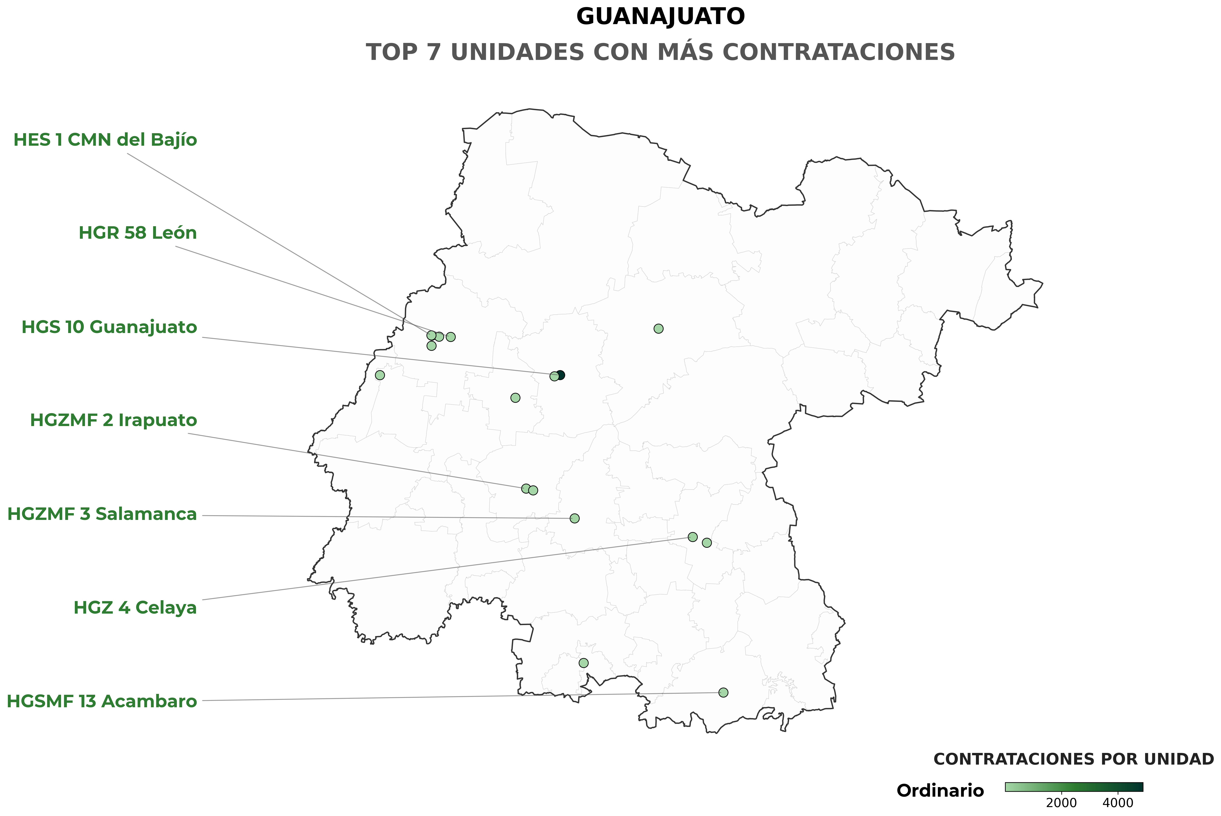
GUANAJUATO
Especialistas, Draft 2025
Plazas
Total
212
375
Sustitución
163
Corte de Información: marzo 2025

Slide 10
GUANAJUATO
Meta: Cirugías
Unidad medica | Qx | Meta anual | Avance a fecha Actual | Meta a fecha Actual | % Avance a mes actual | % Avance anual
UMAA 55 León (Aut) | 3 | 5,475 | 495 | 891 | 56% | 9%
HGZMF 21 León | 5 | 9,125 | 745 | 1,200 | 62% | 8%
HGR 58 León | 9 | 16,425 | 1,269 | 2,541 | 50% | 8%
HGZMF 3 Salamanca | 3 | 5,475 | 343 | 720 | 48% | 6%
HGZMF 2 Irapuato | 5 | 9,125 | 546 | 1,200 | 46% | 6%
HGZ 4 Celaya | 6 | 10,950 | 572 | 1,334 | 43% | 5%
HGS 10 Guanajuato | 3 | 5,475 | 269 | 615 | 44% | 5%
HGS 54 Silao | 2 | 3,650 | 166 | 410 | 40% | 5%
HGSMF 7 Sn. Fco. del Rincón | 2 | 3,650 | 110 | 255 | 43% | 3%
HGSMF 15 MoroLeón | 1 | 1,825 | 52 | 128 | 41% | 3%
HGSMF 20 S. Luis Paz | 2 | 3,650 | 69 | 255 | 27% | 2%
HGSMF 13 Acambaro | 2 | 3,650 | 60 | 255 | 24% | 2%
SUBTOTAL | 43 | 78,475 | 4,696 | 9,804 | 44% | 5%
Unidad medica | Qx | Meta anual | Avance a fecha Actual | Meta a fecha Actual | % Avance a mes actual | % Avance anual
HES 1 CMN del Bajío | 11 | 20,075 | 1,555 | 3,106 | 50% | 8%
HGP 48 CMN del Bajío | 8 | 14,600 | 950 | 2,259 | 42% | 7%
SUBTOTAL | 19 | 34,675 | 2,505 | 5,365 | 46% | 7%
TOTAL | 62 | 113,150 | 7,201 | 15,169 | 50% | 6%
Avance alcanzado respecto a la meta establecida para el mismo periodo. Corte de información: Semana: 9 febrero 2026

Slide 11
GUANAJUATO
Meta: Consultas de especialidad
Unidad medica | Consultorios | Meta Anual | Atenciones a la fecha | Meta a la fecha | % Avance a mes actual | % Avance anual
HGS 54 Silao | 3 | 19,710 | 2,207 | 4,248 | 52% | 11%
HGR 58 León | 37 | 243,090 | 24,919 | 42,480 | 59% | 10%
HGZ 4 Celaya | 19 | 124,830 | 11,929 | 21,240 | 56% | 10%
HGZMF 2 Irapuato | 18 | 118,260 | 10,605 | 19,116 | 55% | 9%
HGZMF 21 León | 21 | 137,970 | 12,087 | 23,364 | 52% | 9%
HGS 10 Guanajuato | 6 | 39,420 | 3,423 | 6,372 | 54% | 9%
HGSMF 13 Acambaro | 3 | 19,710 | 1,661 | 2,832 | 59% | 8%
HGZMF 3 Salamanca | 11 | 72,270 | 5,286 | 11,033 | 48% | 7%
HGSMF 15 MoroLeón | 2 | 13,140 | 937 | 1,888 | 50% | 7%
UMAA 55 León (Aut) | 7 | 45,990 | 2,897 | 6,608 | 44% | 6%
HGSMF 7 Sn. Fco. del Rincón | 4 | 26,280 | 1,636 | 3,776 | 43% | 6%
HGSMF 20 S. Luis Paz | 4 | 26,280 | 1,246 | 2,832 | 44% | 5%
SUBTOTAL | 135 | 886,950 | 78,833 | 145,789 | 51% | 8%
Unidad medica | Consultorios | Meta Anual | Atenciones a la fecha | Meta a la fecha | % Avance a mes actual | % Avance anual
HGP 48 CMN del Bajío | 21 | 137,970 | 9,633 | 22,302 | 43% | 7%
HES 1 CMN del Bajío | 44 | 289,080 | 18,967 | 46,728 | 41% | 7%
SUBTOTAL | 65 | 427,050 | 28,600 | 69,030 | 42% | 7%
TOTAL | 200 | 1,314,000 | 107,433 | 214,819 | 50% | 8%
Avance alcanzado respecto a la meta establecida para el mismo periodo. Corte de información: Semana: 9 febrero 2026

Slide 12
GUANAJUATO
Meta: Resumen
 | Metas anuales | Productividad esperada a la fecha | Productividad a la fecha | % de avance a la fecha | % avance anual
Consulta de Medicina Familiar | 1,064,880 | 186,551 | 115,428 | 62% | 11%
Consulta de Medicina Familiar | 2,919,024 | 494,235 | 300,145 | 61% | 10%
Consulta de especialidad | 886,950 | 145,789 | 78,833 | 54% | 9%
Cirugías electivas | 34,675 | 5,365 | 2,505 | 47% | 7%
Consulta de especialidad | 427,050 | 69,030 | 28,600 | 41% | 7%
Cirugías electivas | 78,475 | 9,804 | 4,696 | 48% | 6%
OOAD
 | Metas anuales | Productividad esperada a la fecha | Productividad a la fecha | % de avance a la fecha | % avance anual
Cirugías electivas | 34,675 | 5,365 | 2,505 | 47% | 7%
Consulta de especialidad | 427,050 | 69,030 | 28,600 | 41% | 7%
UMAE
Corte de información: semana 9, febrero 2026

Slide 13
GUANAJUATO
Lista de espera
Especialidad | Total
Traumatología y ortopedia | 3,193
Cirugía General | 2,817
Ginecología | 1,331
Oftalmología | 919
Urología | 559
Obstetricia | 511
Neurocirugía | 475
Cirugía Plástica y Reconstructiva | 402
Cardiología | 263
Otorrinolaringología | 252
Total | 10,722
Cirugía prioritaria | Total
Sustitución de rodilla | 808
Colecistectomías | 639
Hernioplastías abdominales | 402
Catarata | 314
Histerectomías | 305
Sustitución de cadera | 254
Mastectomías | 82
Total | 2,804
Corte de información: semana 9, febrero 2026

Slide 14






GUANAJUATO
Personal Total: 12,980 Personal de Salud: 19,201
Médicos Generales
+84.1%
Médicos Especialistas
+24.2%
2018 | 2026
82 | 151
2018 | 2026
2,458 | 3,053
Enfermeras
+13.4%
Paramédicos
+12.2%
2018 | 2026
4,233 | 4,802
2018 | 2026
2,880 | 3,231
Residentes
+70.6%
Técnicos
-0.8%
2018 | 2026
643 | 1,097
2018 | 2026
651 | 646
Fuente: Dirección de Administración. Base SIAP comparativa del diciembre 2018 con el febrero 2026.
Egreso de residentes
2025 | Cantidad
Medicina Familiar | 54
Ginecología y Obstetricia | 33
Anestesiología | 29
Imagenología Diagnostica y Terapéutica | 22
Medicina de Urgencias | 21
2026 | Cantidad
Medicina Familiar | 45
Ginecología y Obstetricia | 43
Medicina de Urgencias | 36
Pediatría | 36
Anestesiología | 26
Se muestra el total de egresos en la entidad y sólo las cinco especialidades con mayor egresos de cada año. Corte de información febrero 2026. Fuente: Dirección de Prestaciones Médicas.
Vacantes
Personal médico | 151
Personal de Enfermería | 39
Personal administrativos y básico | 44
Personal paramédico y técnico | 32
Total | 266
Fuente: Sistema de Información Operativa. Personal de base. Corte de información: enero 2026.

Slide 15

GUANAJUATO
Principales motivos de consulta, egresos, defunciones y cirugías
Medicina Familiar | Especialidades | Cirugías | Egresos | Defunciones
Enfermedades del corazón (844,789) | Traumatismos e intoxicaciones (85,194) | Cesárea (12,000) | Embarazo, parto y puerperio (19,826) | Enfermedades del corazón (838)
Diabetes mellitus (794,723) | Tumores malignos (68,262) | Traumatismos y envenenamientos (10,974) | Traumatismos e intoxicaciones (12,235) | Diabetes mellitus (551)
traumatismos e intoxicaciones (221,169) | Enfermedades y trastornos de las articulaciones (56,117) | Cirugía de cataratas (Facoemulsificación con implante de lente intraocular) (8,166) | Hernias (4,782) | Neumonía e influenza (483)
Embarazo, parto y puerperio (145,745) | Problemas y enfermedades de la columna vertebral (41,890) | Cirugía de Hernias (Hernioplastía) (4,765) | Insuficiencia renal (4,763) | Tumores malignos (464)
Infecciones respiratorias agudas (134,285) | Enfermedades del corazón (41,787) | Tumores malignos (3,523) | Tumores malignos (4,602) | Insuficiencia renal (301)
ESTADO DE MÉXICO
El número de casos se presentan entre paréntesis. Fuente: IMSS/DPM/División de Información en Salud/Motivos de Consulta Externa (SUI27). Sistema de información Médico Operativo Central (SIMOC). Periodo: enero-diciembre 2025
Día típico
16,768
consultas de Medicina Familiar
1,244
consultas
dentales
199
cirugías
281
egresos
4,588
consultas de Especialidad
1,971
consultas de Urgencias
34
partos
consultas diarias
24,571
Corte de información: noviembre 2025

Slide 16
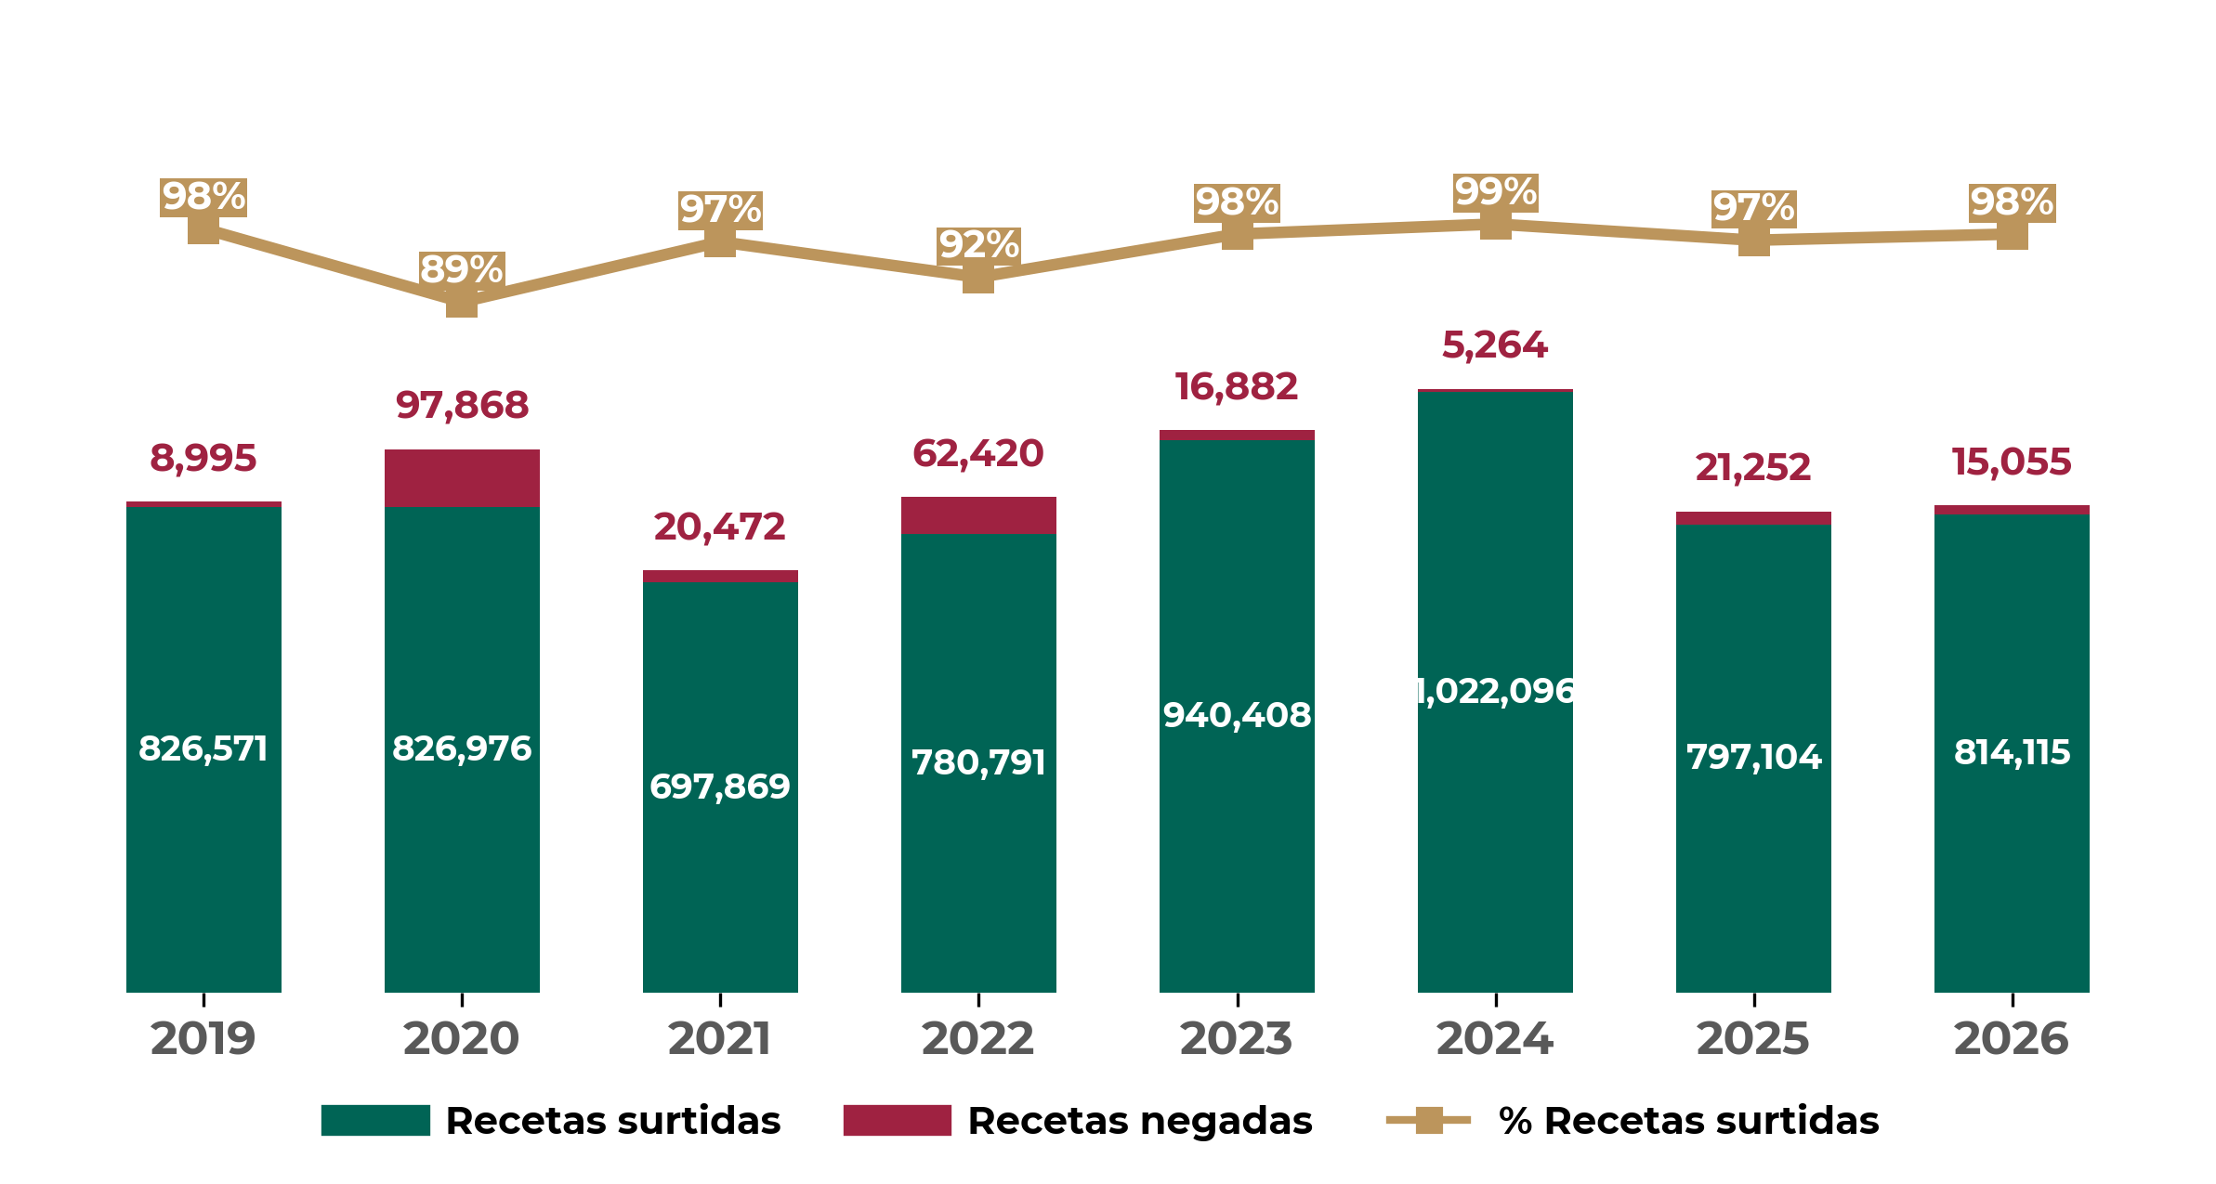
GUANAJUATO
Abasto Recetas
Recetas surtidas y negadas
Comparación interanual de enero a febrero de cada año
Fuente: Portal de Control de Abasto. En 2026, se muestra lo correspondiente al periodo del 1 de enero al 28 de febrero de 2026.
Recetas manuales y electrónicas
Año | Manuales | Electrónicas | Porcentaje de electrónicas
2019 | 224,691 | 1,345,554 | 85.7%
2026 | 244,793 | 1,353,718 | 84.7%
Fuente: Portal de Control de Abasto. En 2026, se muestra lo correspondiente al periodo del 1 de enero al 28 de febrero de 2026.

Slide 17

GUANAJUATO
Acciones 2025
Descripción | Monto (mdp)
Equipo médico y electromecánico
Adquisición de 249 piezas de equipo médico: 193 camillas, 22 sillas de ruedas, 8 refrigeradores para vacunas, 8 monitores de radiación, 2 monitores de signos vitales, 1 acelerador lineal, 1 angiógrafo, 7 contadores gamma, 4 barreras móviles, 1 unidad de anestesia y 1 tomógrafo. | $279.6
Adquisición de 41 piezas de equipo electromecánico: 25 aires acondicionados, 11 elevadores y 5 plantas de lavado. | $224.4
Inversión conservación
Intervención en áreas de Accesibilidad (rampas) en 9 unidades | $12.1
Intervención en áreas de Hemodiálisis Interna en 1 unidad | $14.5
Intervención en áreas de Hemodiálisis Interna en 1 unidad | $8.6
Intervención en áreas de Hemodiálisis Interna en 2 unidades | $6.1
Intervención en áreas de Mejora en Subdelegaciones en 2 unidades | $19.2
Intervención en áreas de Residencias Médicas en 1 unidad | $12.7
Intervención en áreas de Residencias Médicas en 1 unidad | $16.3
Intervención en áreas de Residencias Médicas en 5 unidades | $2.2
Intervención en áreas de Salud Mental en 3 unidades | $0.6
Intervención en áreas de Terapia Intensiva en 1 unidad | $16.3
Intervención en áreas de Terapia Intensiva en 2 unidades | $43.7
Intervención en áreas de Terapia Intensiva en 3 unidades | $19.2
Intervención en áreas de Urgencias en 1 unidad | $4.5
Programa Anual de Operaciones
Mantenimiento a equipo médico, onda de calor, mantenimiento a centrales de aire grado médico, entre otros | $364.2
¿Qué se hará?
2025
1,044.2 mdp

Slide 18

GUANAJUATO
Inversión, 2019-2024
Descripción | Monto (mdp)
Equipo médico y electromecánico
Adquisición de 1,015 equipos médicos (1 resonador magnético, 5 mastógrafos y 15 camas hospitalarias, entre otros) | $514.1
Adquisición y sustitución de equipo electromecánico (13 elevadores, 8 generadores de vapor y 1 montacargas, entre otros) | $188.3
Gasto e inversión en obras
UMF No. 60 Los Naranjos, León | $136.3
Proyectos de conservación
Mejora de almacenes | $23.5
Mejora de imagen de 11 hospitales | $124.3
Recuperación y dignificación de 27 UMF | $119.5
Recurso ordinario para mantenimiento (PAO) | $852.3
Rehabilitación de 31 quirófanos en 11 hospitales | $30.3
Rehabilitación de área de patología en la UMAE, HE El Bajío | $9.5
Rehabilitación de baños en la UMAE HE El Bajío | $2.1
Remodelación de aire acondicionado en 10 unidades médicas | $6.5
Remodelación de residencias médicas | $1.7
¿Qué se hizo? 2019-2024
2,008.4 mdp

Slide 19


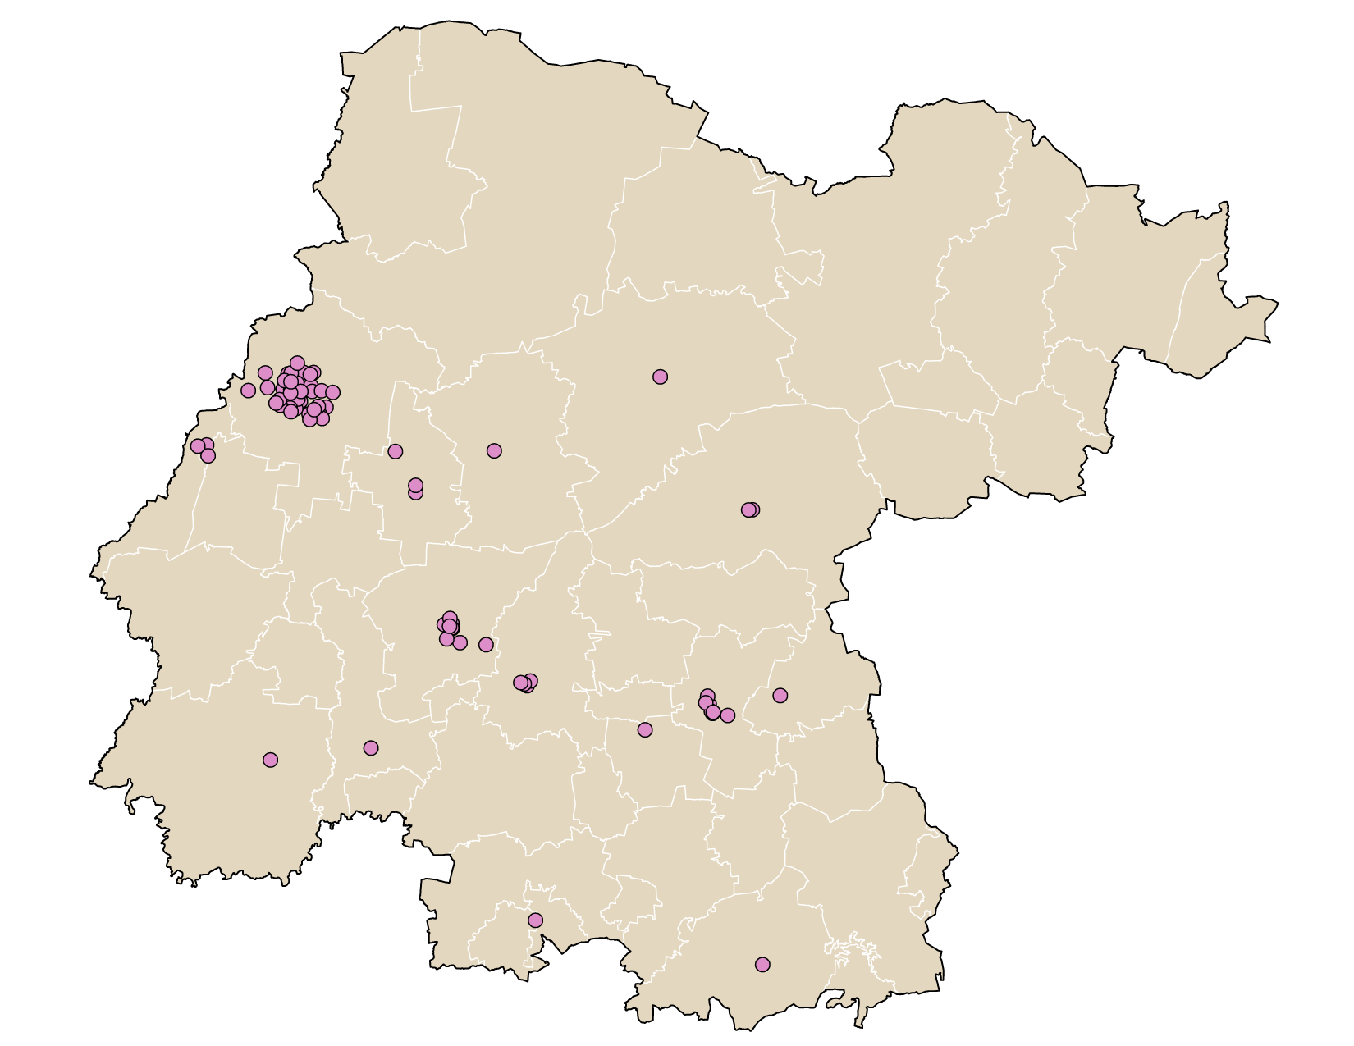
GUANAJUATO
Infraestructura de prestaciones sociales
GUARDERÍAS
74 unidades 5 directas 69 indirectas | 12,031 inscritos 920 en espera
BIENESTAR SOCIAL
1 CECEM | León
1 CRESTCAP | León
3 CEBIS | Irapuato, Celaya y Salamanca
1 Centros de Seguridad Social | León
1 Teatro | León
CENTROS VACACIONALES, VELATORIOS Y TIENDAS
3 Tiendas IMSS-SNTSS | No. 19 León, No. 20 Irapuato y No. 21 Celaya
Guarderías 74
Fuente: Boletín de guarderías enero de 2026.

Slide 20
GUANAJUATO
Actividad económica
PRINCIPALES EMPLEADORES
Empleador público | Empleos Anterior | Empleos Actual | Variación | Empleador Privado | Empleos Anterior | Empleos Actual | Variación
INSTITUTO MEXICANO DEL SEGURO SOCIAL | 19,358 | 19,201 | -0.8% | ECODELI INDUSTRIAL SA DE CV | 8,411 | 8,755 | 4.1%
MUNICIPIO DE LEON | 7,247 | 7,231 | -0.2% | TRANSPORTES CASTORES DE BAJA CALIFORNIA SA DE CV | 8,679 | 8,618 | -0.7%
 |  |  |  | ARNESES ELECTRICOS AUTOMOTRICES SA DE CV | 8,599 | 8,386 | -2.5%
Puestos de trabajo, por tipo de sector
-2.66%
-2.60%
-2.04%
-0.89%
+0.29%
+0.84%
+1.47%
+2.80%
+3.54%
Puesto de trabajo, por tipo de contratación
Feb 2025
Feb 2026
Mes | Permanente |  | Eventual |  | Total
 | Urbano | Campo | Urbano | Campo
Feb 2025 | 950,730 | 37,995 | 124,263 | 9,357 | 1,122,345
Feb 2026 | 955,507 | 37,350 | 120,133 | 8,835 | 1,121,825
Variación % | +1% | -2% | -3% | -6% | -0%
Fuente: Dirección de Incoporación y Recaudación.

Slide 21

GUANAJUATO
Puestos de trabajo y salario base de cotización
 | 2018 Diciembre | 2026 Febrero | Variación % | Nacional Febrero | Salario Mensual
Salario Base de Cotización | $297.34 | $581.78 | 0.4% | $664.09 | $17,453.4
Puestos de trabajo comparación interanual de cada año
$581.78
SBC
Febrero
2018
2019
2020
2021
2022
2023
2024
2025
2026
PRINCIPALES DEUDORES
Categoría | Deudores | Monto de deuda (mdp)
Principal deudor privado | GRUPO AGUILA BICEFALA DE TRANSPORTES SA DE CV | $47,497.51
 | HORTICOLA CIMARRON SA DE CV | $37,786.51
 | COORDINADORA DE LOGISTICA TERRESTRE SA DE CV | $14,432.44
Principal deudor público | Sistema de Agua Potable y Alcantarillado de León | $18.47
 | Municipio de Celaya Guanajuato | $32.08
 | Ayuntamiento del Municipio de Guanajuato, Gto | $31.08
Salario base de cotización: se utilizo para deflactar el INPC a febrero de 2026 144.307, para diciembre 2018 es 103.02, el indice para dividir diciembre 2018 es de 0.713895.
Fuente: Dirección de Incorporación y Recaudación enero 2026.

Slide 22
GUANAJUATO
Especialistas, Draft
Programa IMSS Ordinario Guanajuato
Corte de Información: marzo 2025

Slide 23
GUANAJUATO
Especialistas, Draft
Programa IMSS Ordinario Guanajuato (cont.)
Corte de Información: marzo 2025

Slide 24
GUANAJUATO
Especialistas, Draft
Programa IMSS Ordinario Guanajuato (cont.)
Corte de Información: marzo 2025

Slide 25
GUANAJUATO
Especialistas, Draft
Programa IMSS Ordinario Guanajuato (cont.)
Corte de Información: marzo 2025

Slide 26
GUANAJUATO
Especialistas, Draft
Programa IMSS Ordinario UMAE 23 HGP CMN del Bajío
Programa IMSS Ordinario UMAE 07 HES CMN del Bajío
Corte de Información: marzo 2025

